Slide 1

Regijski posvet ob Svetovnem dnevu preprečevanja samomora in Svetovnem dnevu duševnega zdravja
Osamljenost v raziskavah in praksi
Martina Mravlja
Slovenski center za proučevanje samomora, Inštitut Andrej Marušič, Univerza na Primorskem
9. oktober 2025

Slide 2

UVOD
Socialno povezovanje je ključno za zdravje, moč in vzdržnost tako posameznikov kot družb (WHO, 2025). Socialna dimenzija zdravja je pogosto spregledana.
Naraščajoča zaskrbljenost zaradi digitalnih tehnologij tudi med starejšimi. Priložnosti za prakticiranje povezanosti so številne, vseeno pa manjše kot so bile v preteklosti.
Države z visokimi prihodki so sprejele politike za zmanjševanje osamljenosti: Danska, Nemčija, Japonska, Finska, Nizozemska, Švedska, Združeno Kraljestvo in Združene države Amerike.
Notes:
WHO 2025.
Socilano zdravje se uporablja v politikah.
Digitalna tehnologija, prvič, da je v politikah izrecno izpostavljena.
Most of the policies address loneliness. Common recommendations include promoting a whole-of-society approach, strengthening the evidence base, increasing public awareness to reduce stigma and fostering cross-sectoral collaboration.

Slide 3
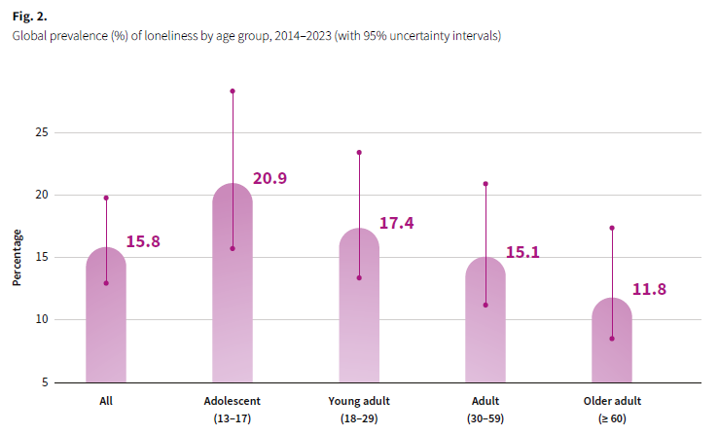
Globalna prevalenca osamljensoti

Slide 4
KAJ JE OSAMLJENOST?
Prava osamljenost […], o njej je zelo težko razmišljati. 21:166 Torej, jaz pravim, da se ustvari prav praznina. 21:170
Včasih razmišljam, ali je to stiska ali je to tesnoba. Osamljenost … […] Ja, od začetka je bilo zelo hudo 2:231Na tistemu stolu sem bila noč in dan, dokler me ni kakšna sestra peljala v sobo 2:233
Je naporna. 21:116
Čakate samo na trpljenje 7:60
Osamljenost je ... Ne smeš prav dolgo bit. Je preveč huda stvar to. 17:180
Tam sem sedel pred hišo. Nič. 3:39
Loneliness, is always painful, agonizing and troubling (Rokach, 2025).

Slide 5
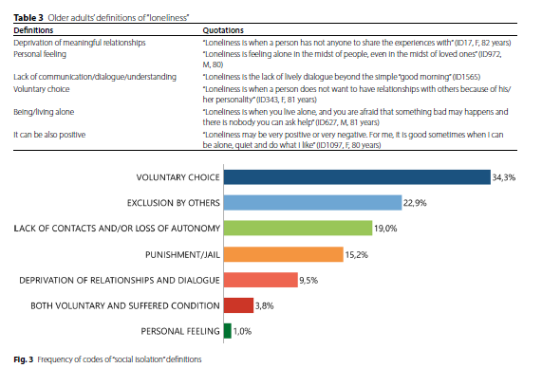
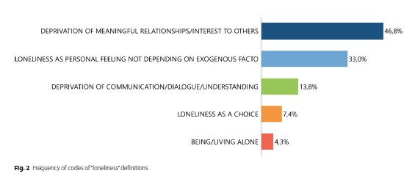
KAKO STAREJŠI ODRASLI OPREDELJUJEJO OSAMLJENOST?
Santini et al., 2025

Slide 6

KAKO STAREJŠI ODRASLI OPREDELJUJEJO OSAMLJENOST?
Kot kombinacijo čustev
Kot odsotnost stikov in dialoga
Kot občutek zapostavljenosti ali krivice
Kot trajno stanje praznine
Kot posledico izgube (bližnjih, zdravja, mobilnosti)
Sej pravim, da včasih razmišljam, ali je to stiska ali je to tesnoba 2:21
To me jezi! To me jezi. A takrat [po smrti] pa bodo imeli čas? 2:130.
Ja, stalen strah 3:20
Zaradi osamljenosti […] je bil dolgcajt in nimaš kaj delat 15:211

Slide 7
SAMOOKREPITVENA ZANKA
Osamljenost
(Nevro)kognitivna pristranskost
Osamljenost
Poslabšanje zdravja
Osamljenost
Poslabšanje zdravja
Osamljenost
Zmanjšano socialno delovanje
Osamljenost
Percepcija omejenih možnosti
Osamljenost
Percepcija omejenih možnsoti
Ne vem, kako izboljšat življenje. 17:6
Pomagajte mi živet, če lahko. 1:197
Notes:
Kognitivna pristranskost: Osamljenost je stresni odziv, fiziološki odziv na stres. Ki nadalje vpliva na nezaupanje, zaupanje pa je tesno povezano z osamljenostjo. Kronična osamljenost lahko torej vključuje doživljanje vztrajno povišanega stanja stresa.
Zdravje (fizično in psihično): Opažene so bile močne povezave med izolacijo in osamljenostjo ter slabim duševnim in telesnim počutjem.
Slabše socialno delovanje (social impairment) se kaže v številnih oblikah, vključno s socialnim umikom, relacijsko agresijo in viktimizacijo. Motivacija se zniža.
Omejene možnosti izražanja, uresničitve potenciala: Ideja o napredku.
Osamljenost ni samo nekaj kar izkusimo. Je nekaj, kar nas oblikuje. Vpliva na to, kako razmišljamo, sčasoma so-konstruira našo vsakdanjo realnost. Temu se reče zanka osamlejnosti. Bolj kot smo osamljenosti, več zavrnitev pričakujemo, manj se socialno udejstvujemo. Če želimo sprememniti osamljensot, moramo spremeniti ne samo naše socialne kontakte, ampak tudi to kako jih dojemamo, kako se v medosebnih odnosih počutimo.

Slide 8
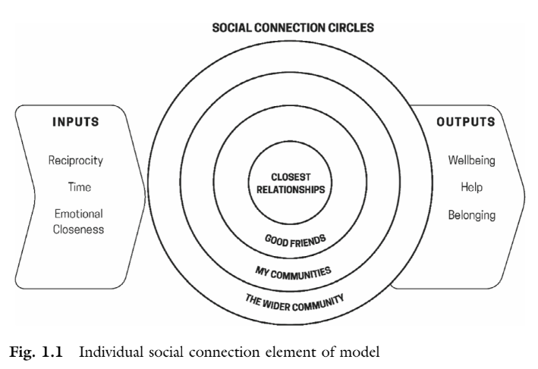
MODELI SOCIALNE POVEZANOSTI IN VRSTE OSAMLJENOSTI
Emocionalna
Eksistencialna
Socialna
Število in raznolikost odnosov
- Velikost gospodinjstva
- Krog prijateljtev
Stopnja zadovoljevanja potreb
- Čustvena podpora
- Mentorstvo
- Pomoč v stiski
Kakovost
Pozitivni in negativni vidiki
- Zadovoljstvo z odnosom
- Kvalitetno preživljanje časa skupaj
Funkcija
Struktura

Slide 9
KAKO STAREJŠI ODRASLI OPREDELJUJEJO OSAMLJENOST?
Med osebami obstaja bistvena razlika v izvoru osamljenosti. Nekaterim je dolgčas, nekateri pa v osamljenosti hitro trčijo ob eksistencialna vprašanja.
Stabilnost
Stimulacija
Osamljenost je povezana z negativnimi življenjskimi dogodki.
Pomanjkanje stimulacije se v osamljenosti pripisuje temu, da oseba nima kaj početi, da ji je dolgčas (nemirno zdolgočasena), da čas preživlja sama, da nima bližnje osebe (Rubenstein & Shaver, 1982).
Temelj osamljenost in socialne izolacije je telesna ranljivost. Osamljenost se pojavi proti koncu: „Zdaj proti koncu, ne prej“ (3:58)
Zaščitenost
Samoizražanje in uresničitev
Emocionalna validacija in (fizična) bližina
Vsakdanja praktična preskrbljenost
Zaupanje v organizacijo ali družbeni red
Stimulativno delovanje
00:51:52 Raziskovalka Kaj tuhtaste potem ko vam je dolgčas? Kaj vam hodi po glavi, kakšne vsebine?
00:51:56 Oseba 15 Bedarije. Vse sorte. Kaj pa vem. Tudi da bi se fental. Recimo. A ima smisel sploh živet. To v tem smislu. 15:121
Velikokorat raje nisem jedel, kot bi kuhal. 1:201
Ponoči, padeš, nobenega nikjer. Sosed je blizu, je samo stena vmes, ampak jaz ga ne morem poklicati. 1:198
Kam čem it, nimam kam it, kot doma bit osamljen 3:93
Ne-osamljenost = percepcija socialnih možnosti.
Neizrečeno v osamljenosti = skrb za boljše življenje.

Slide 10
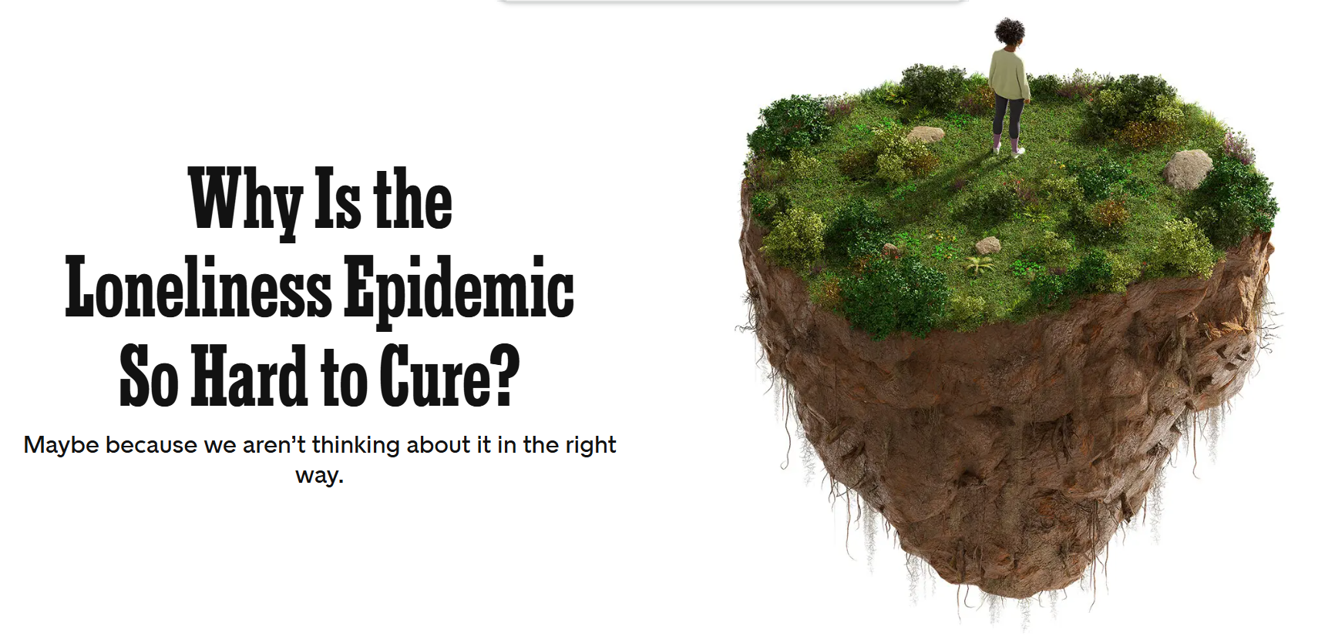
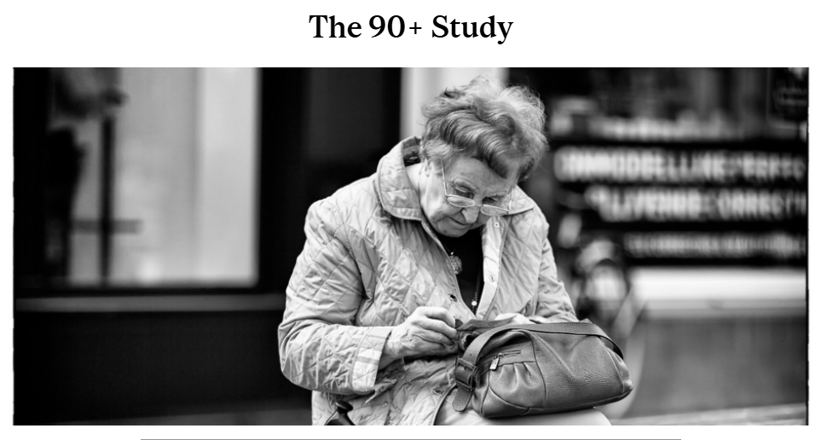
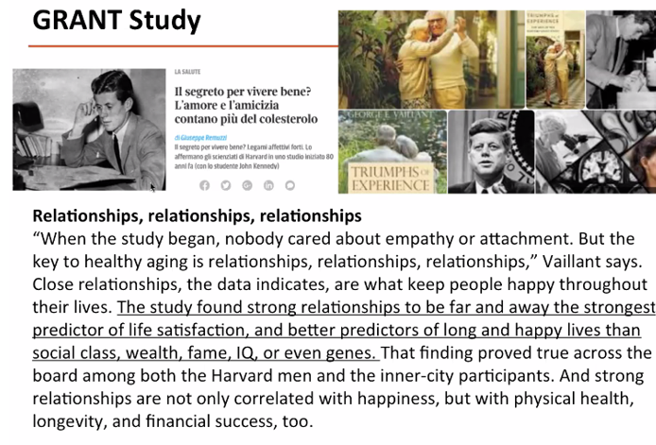
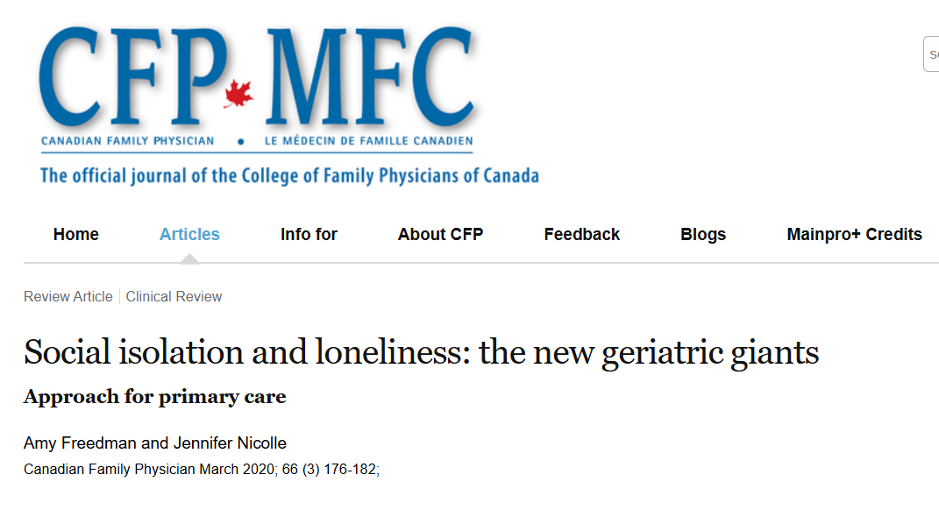
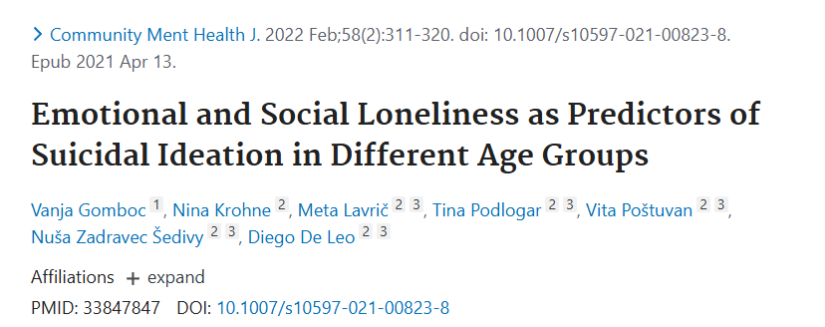
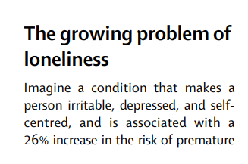
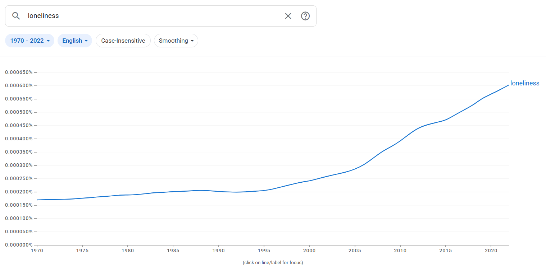
OSAMLJENOST V RAZISKOVANJU
Ngram Books
Cacioppo & Cacioppo, 2018

Slide 11
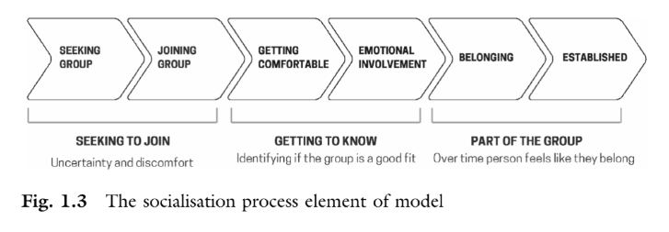
POTEK POVEZANOSTI
Deaktivacija inhibicije
Ključno je prepričanje, da je osamljenost mogoče spremeniti (Schoenmakers et al., 2012; Morgan et al., 2022)
Prakticiranje povezanosti
Povezanost se vedno odvije v socialnih interakcijah. Druženje je osnovna okoliščina povezovanja, pri čemer ne gre za enkratni dogodek, temveč za prakso, ki jo je ptrebno vzdrževati.
Zadovoljstvo v odnosih
Povezanost pomeni zadovoljstvo z odnosi, občutek pripadnosti, vzajemnost. Zadovoljujoči odnosi so poživljajoči, spremlja jih občutek vitalnosti.
Notes:
Povezanost pomeni imeti pomembne vzajemne odnose, ki niso obremenjeni s stalnim strahom po njihovem prenehanju ali drugimi konstantnimi negativnimi emocijami.

Slide 12
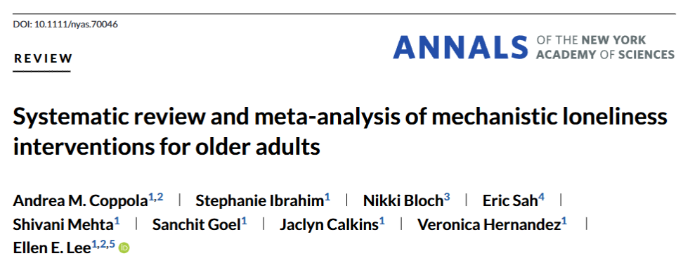
INTERVENCIJE
Intervencijski pristopi:
toleranca stiske,
kognitivna angažiranost in prestrukturiranje,
socialno-vedenjska aktivacija ter
sprejemanje staranja

Slide 13

VABILO K SODELOVANJU V RAZISKAVI
65 +
Izkušnje osamljenosti
Institucionalno okolje
Blaga demenca
martina.mravlja@iam.upr.si

Slide 14
HVALA ZA POZORNOST
martina.mravlja@iam.upr.si

